Slide 1





PRIME
IMÓVEIS
WWW.PRIMEIMOVEIS.COM

Slide 2



Introdução

Slide 3


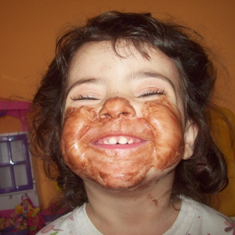

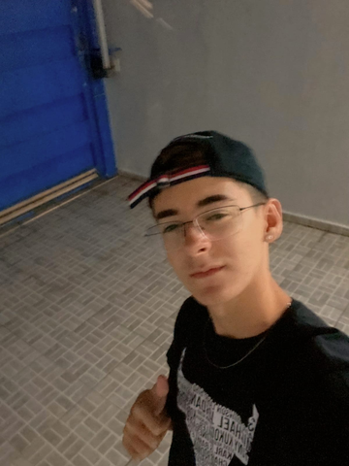


Integrantes
Aline
Bruno
Gabriel B.
Gabriel P.
Lívia
Lucas

Slide 4



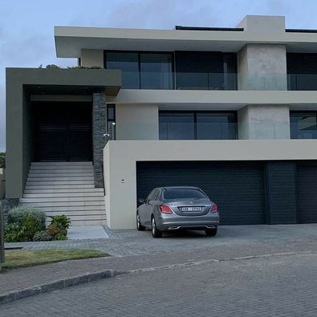
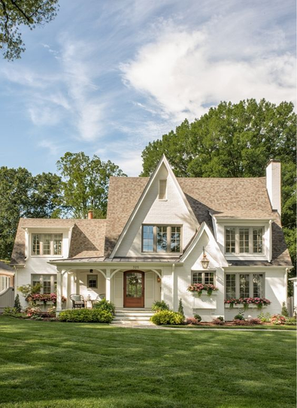

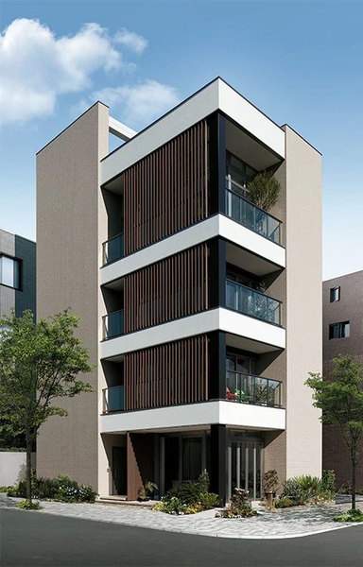

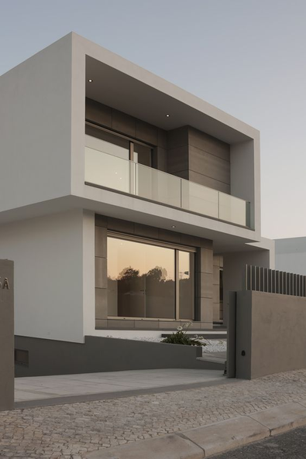
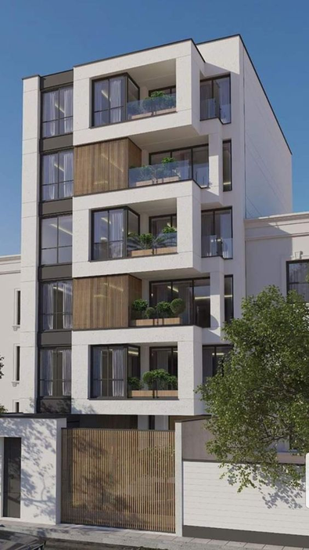
HISTÓRIA

Slide 5
Proposta
PRIMEIRA
Desenvolver a interface do Website para ficar dinâmico e intuitivo para nossos clientes
SEGUNDA
Desenvolver um banco de dados para deixar o site mais eficiente.
TERCEIRA
Desenvolver um aplicativo mobile baseado no Website e com o uso do banco de dados.

Slide 6




SOFTWARE
SEMELHANTE
P

Slide 7


LOGO E CORES

Slide 8


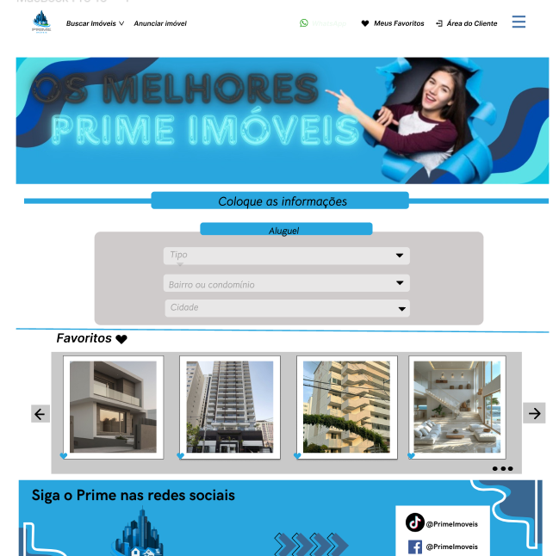
DESIGN

Slide 9








TECNOLOGIAS

Slide 10
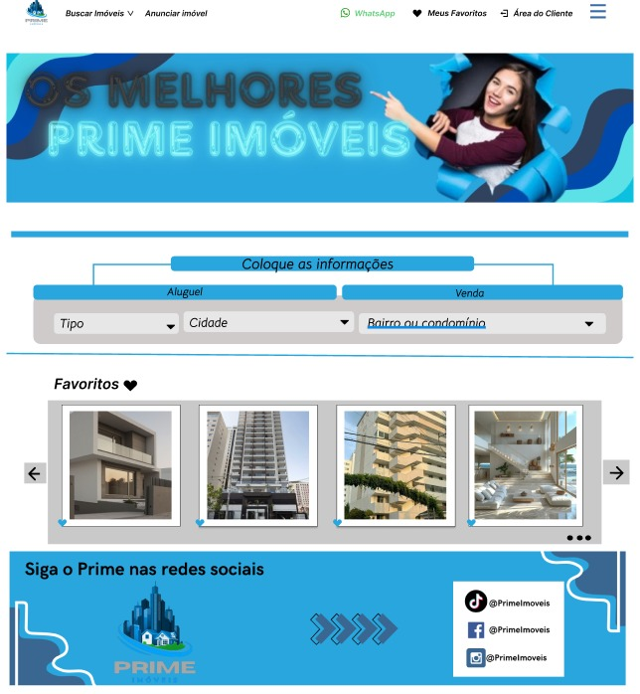
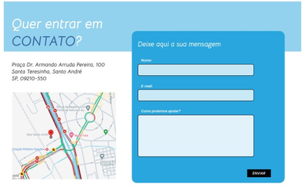
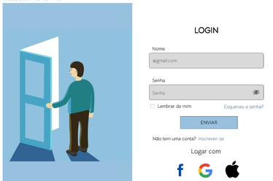

CONCLUSÃO DO PROJETO

Slide 11


OBRIGADA
PELA
ATENÇÃO!

